Slide 1
quota 설정

Slide 2
quota 설정
● quota 설정 순서
작업 순서 | 의미
/etc/fstab 수정 | /etc/fstab 옵션 부분에 quota 관련 부분 추가
재부팅 또는 재 마운트 | 재 마운트 하기 # mount –o remount /home
quota DB 생성 | - fstab에 quota옵션 적용 후 Quota 기록파일(DB) 생성 quotacheck 명령어 : 파일 시스템의 디스크 사용 상태를 검색하고, 현재 디스크 사용 테이블을 작성하여 테이블의 정보를 파일 시스템의 디스크 사용량 할당 파일에 기록된 테이블의 정보와 비교하여 불일치 시, 사용량 할당 파일인 aquota.user , aquota.group 파일을 최신 상태로 갱신 quotaon, quotaoff 명령어 : quota DB파일을 활성화 및 비활성화 시킴
개인별 quota 설정 | edquota 명령어 사용 # edquota [옵션] [username 또는 groupname] -u 옵션 : 사용자 디스크 할당량 설정 -g 옵션 : 그룹 디스크 할당량 설정 -t 옵션 : 디스크 할당량 유예기간 설정 -p 옵션 : 디스크 할당량 설정을 다른 사용자와 동일하게 설정
quota 설정

Slide 3
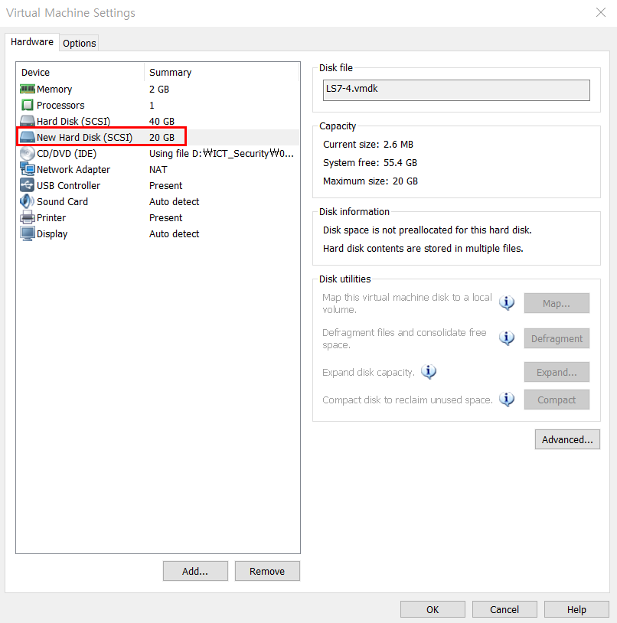
quota 설정
● quota 설정
1.하드 디스크 1개 추가
2. 부팅하기
quota 설정

Slide 4
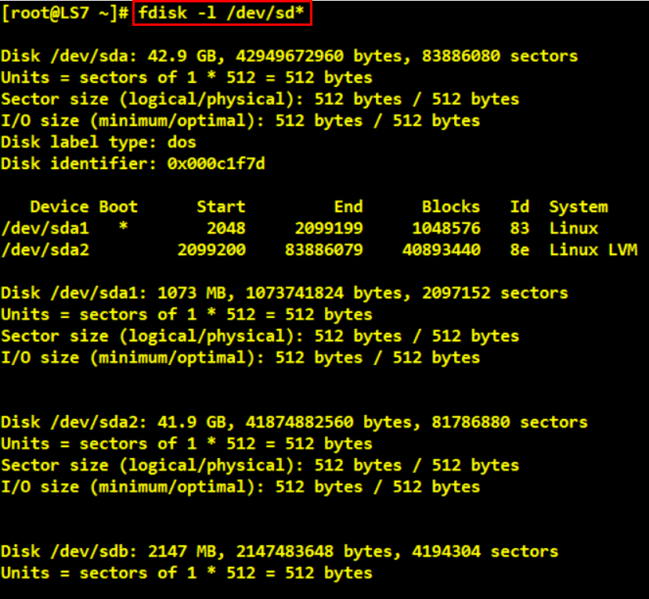
quota 설정
● 파티션 나누기
3.장치 확인 및 파티션 나누기
quota 설정

Slide 5
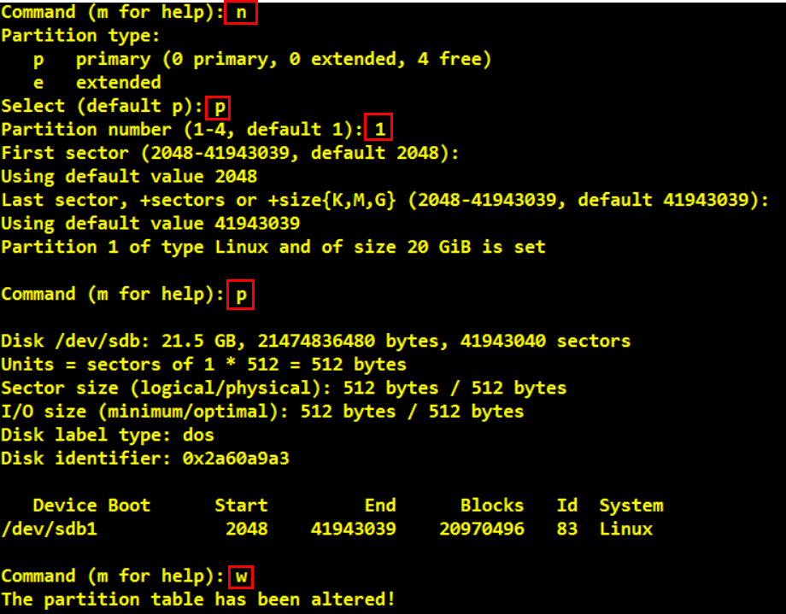
quota 설정
● 사용자 전용 디스크
파티션 나누기
3.장치 확인 및 파티션 나누기
quota 설정

Slide 6
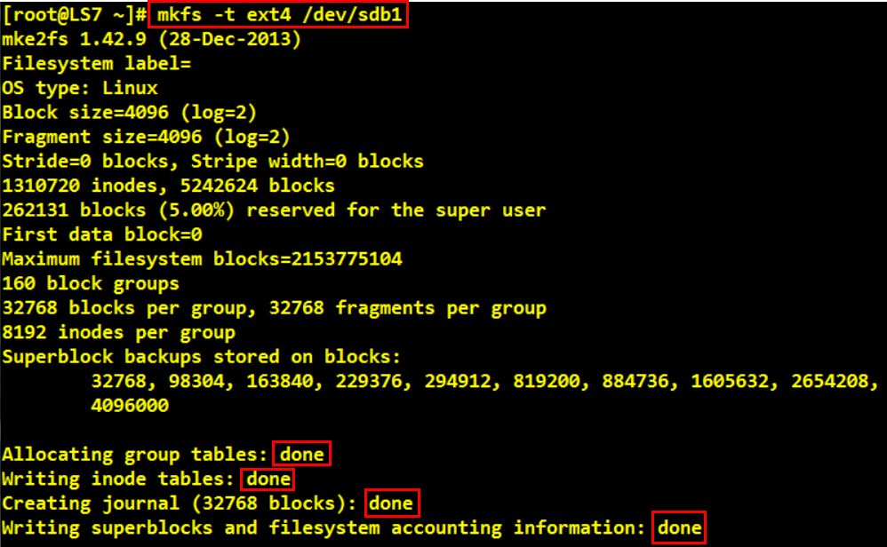
quota 설정
● 파일시스템 (포멧)
quota 설정

Slide 7

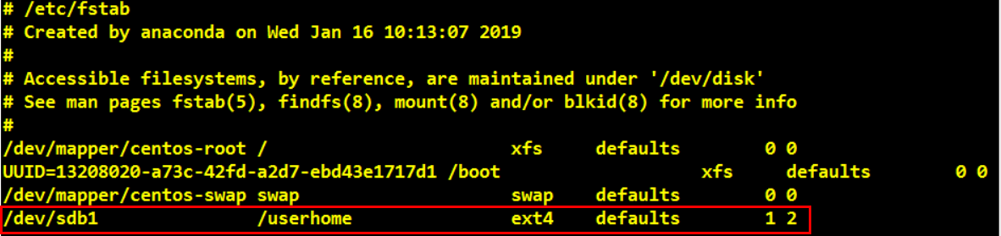
quota 설정
● 마운트
quota 설정

Slide 8

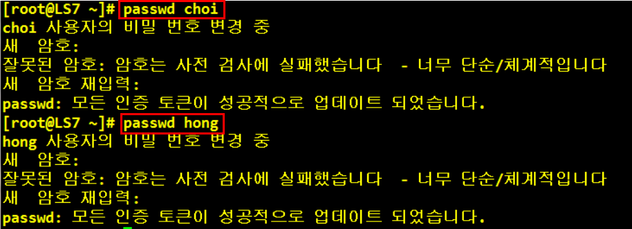
quota 설정
● 사용자 계정 생성 :
홈 디렉터리를 /userhome/choi 로 생성
quota 설정

Slide 9
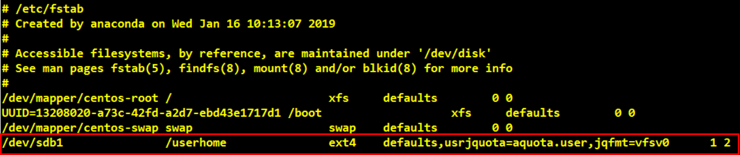
quota 설정
● 하드디스크에 quota 설정 가능하도록 Quota 옵션 등록
quota 설정

Slide 10
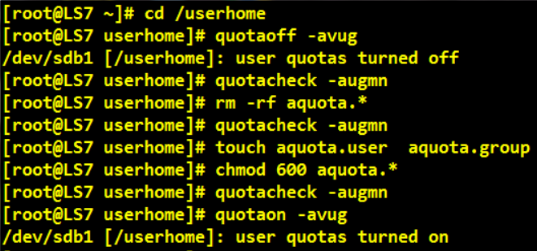
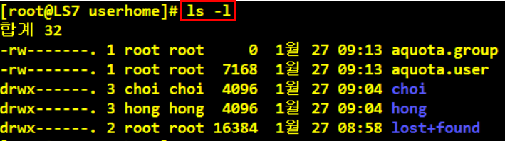
quota 설정
● 사용자 홈에 쿼타 설정
quota용 파일시스템이 마운트된 디렉터리로 이동
quota 끄기
파일시스템의 quota 관련 체크
생성된 quota 관련 파일을 모두 삭제
파일시스템의 quota 관련 체크
quota 관련 파일 생성
소유자 외 접근 불가 quota 퍼미션 설정
quota 시작
quota 설정

Slide 11
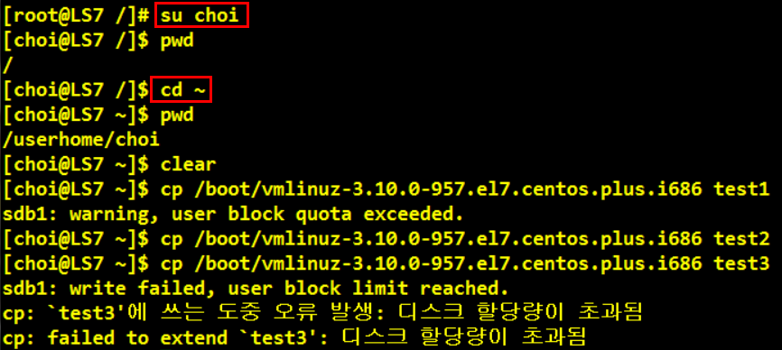
quota 설정
● 사용자별 쿼타 할당
● 사용자별 쿼타 초과
quota 설정

Slide 12
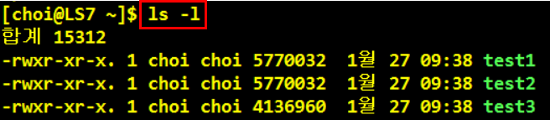
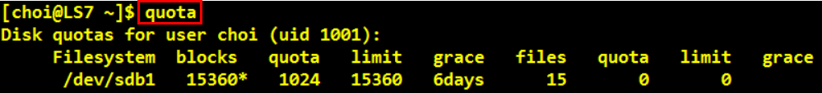
quota 설정
● quota 내용 확인
quota 설정

Slide 13
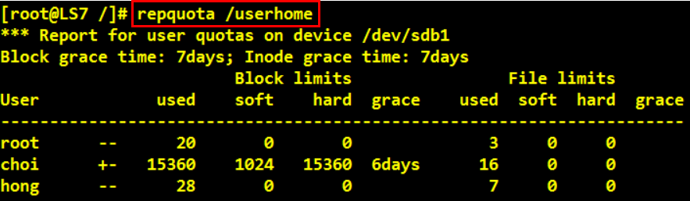
quota 설정
● quota 확인
quota 설정

Slide 14
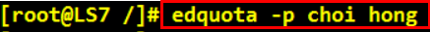
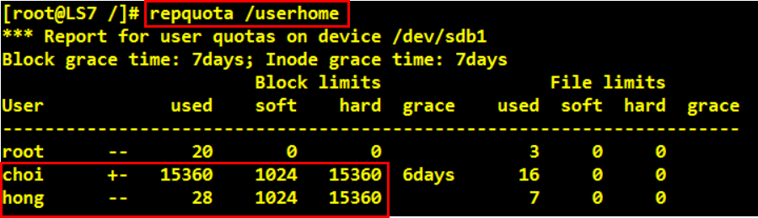
quota 설정
● 기존 등록된 사용자 quota와 동일한 quota 할당
quota 설정

